Slide 1

RAPPORTO DI RIESAME
REPORT
Presidio della Qualità
23/07/2015

Slide 2
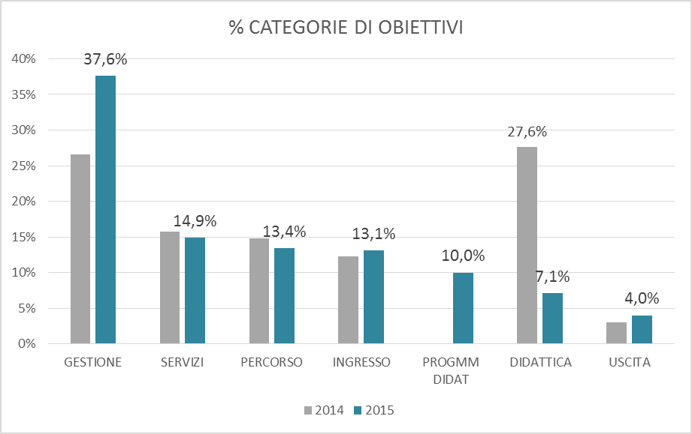
DATA BASE EXCEL RIESAME

Slide 3
LEGENDA «GESTIONE»

Slide 4
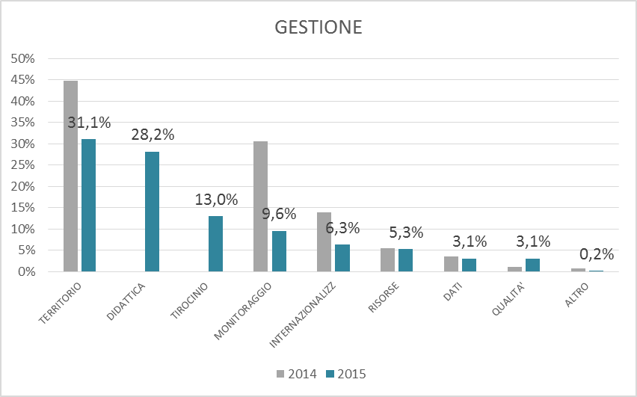
DATA BASE EXCEL RIESAME
- GEST DIDA deriva da DIDA GEST

Slide 5
LEGENDA «SERVIZI»

Slide 6
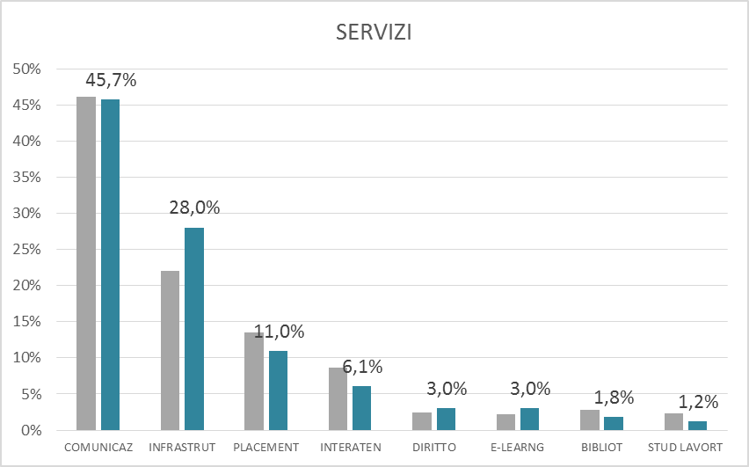
DATA BASE EXCEL RIESAME

Slide 7
LEGENDA «PROGRAMMAZIONE»

Slide 8
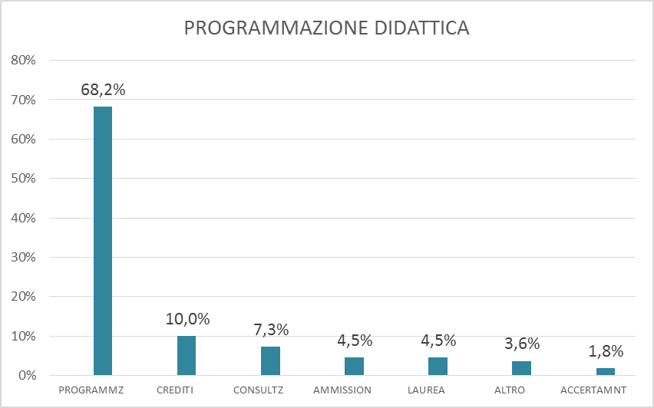
DATA BASE EXCEL RIESAME

Slide 9
LEGENDA «DIDATTICA»

Slide 10
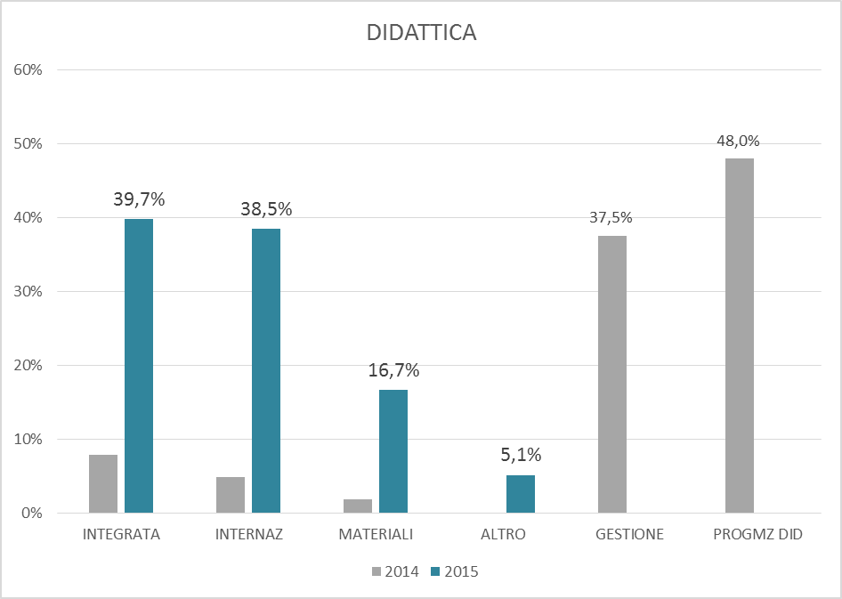
DATA BASE EXCEL RIESAME

Slide 11
LEGENDA «INGR PERC USC»

Slide 12
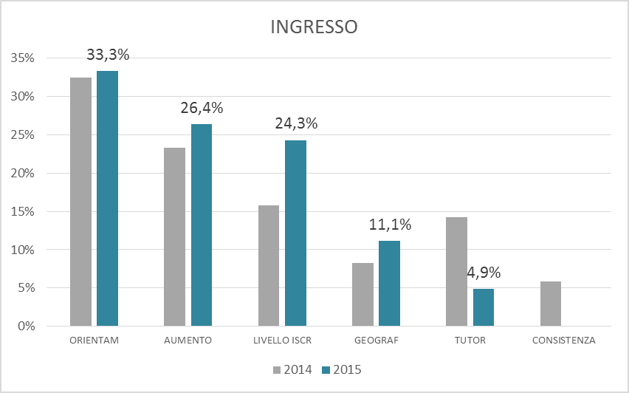
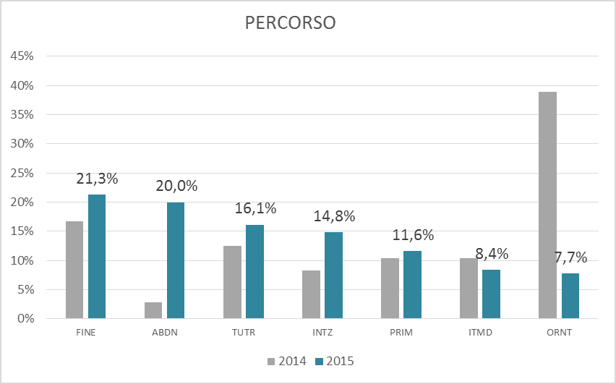
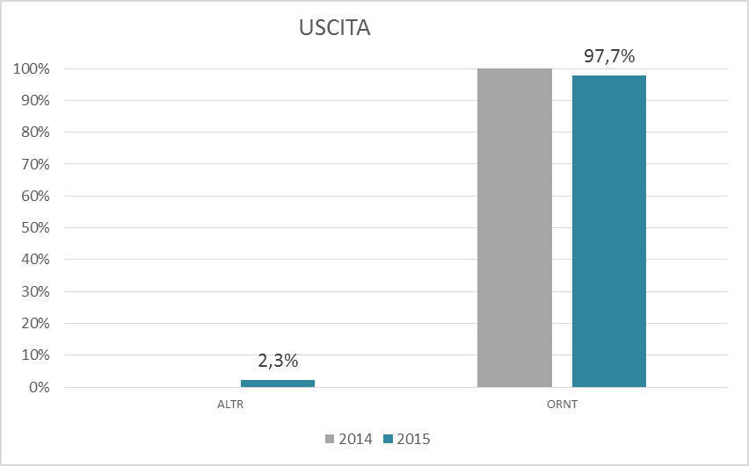
DATA BASE EXCEL RIESAME

Slide 13
REPORT AC
REPORT A C
SCOPO : gestione (diverso da relazione statica «SEMEL IN ANNO»)
RESPONSABILITÁ: Coordinatori dei CdS
COMPILAZIONE: Manager Didattici con supporto SCON
CONTESTO: Consiglio di Corso di Studio (?) che riporta attività CAQ
FREQUENZA quadrimestrale: Mar Lug Nov
COLLEGAMENTI : - propedeuticità all’utilizzo del software riesame
      - possibilità di divulgazione massiva dei risultati con coinvolgimento studenti su SAQ

Slide 14
GLOSSARIO
GLOSSARIO
CATEGORIE e SOTTOCATEGORIE: gli esempi non sono esaustivi, ma rappresentativi e di orientamento, ciò significa che possono includere casi diversi della stessa «tematica»
DATA DI PRESUNTA REALIZZAZIONE
la data di ipotesi di realizzazione: NON è la data di compilazione del Riesame, è la data in cui si prevede di concludere l’azione da intraprendere;
DATA DI CONCLUSIONE EFFETTIVA
è la data da mettere solo se si è conclusa un’azione, solo se l’azione è definitivamente conclusa.
Questa offre anche l’opportunità di mettere non realizzabile se si ritiene che l’azione stabilita non si sia dimostrata «opportuna» o «adeguata»
ESITI: si possono riportare gli esiti in dettaglio
ATTENZIONE:
- Obiettivo non è il problema
- Obiettivo – azione: rapporto 1:1
NEW

Slide 15
Software RIESAME

Slide 16
GLOSSARIO
GLOSSARIO
AZIONI CORRETTIVE RIPETUTE TRA GLI ANNI :
NON sono azioni correttive
ma
PROCEDURE DEL SISTEMA QUALITÁ del CdS
- vedere format

